Slide 1
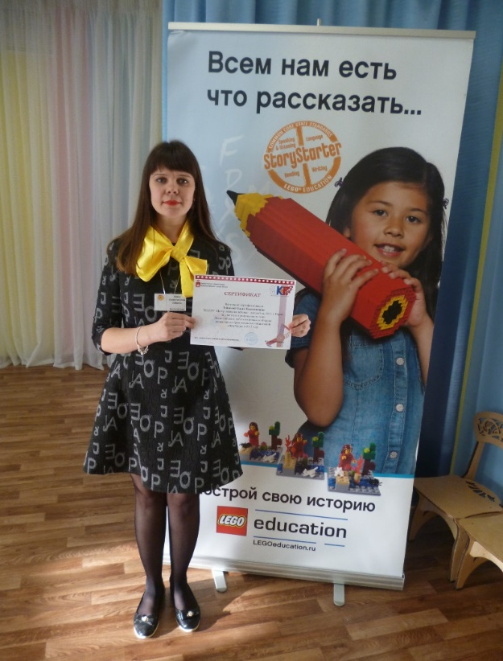
Икаренок-2017. «Комбайн»

Slide 2
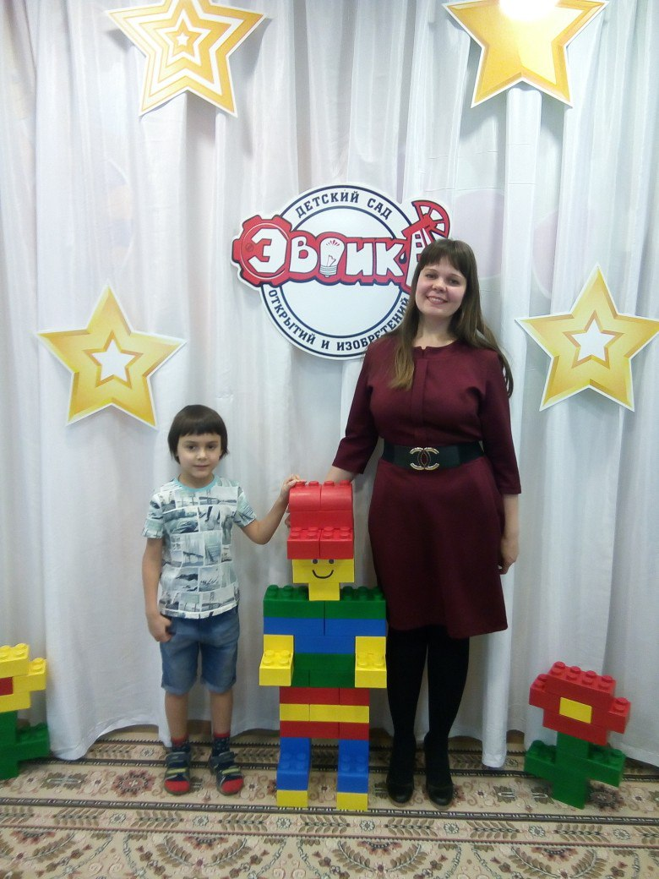
Патентное бюро -2018. Протиральщик пыли.

Slide 3
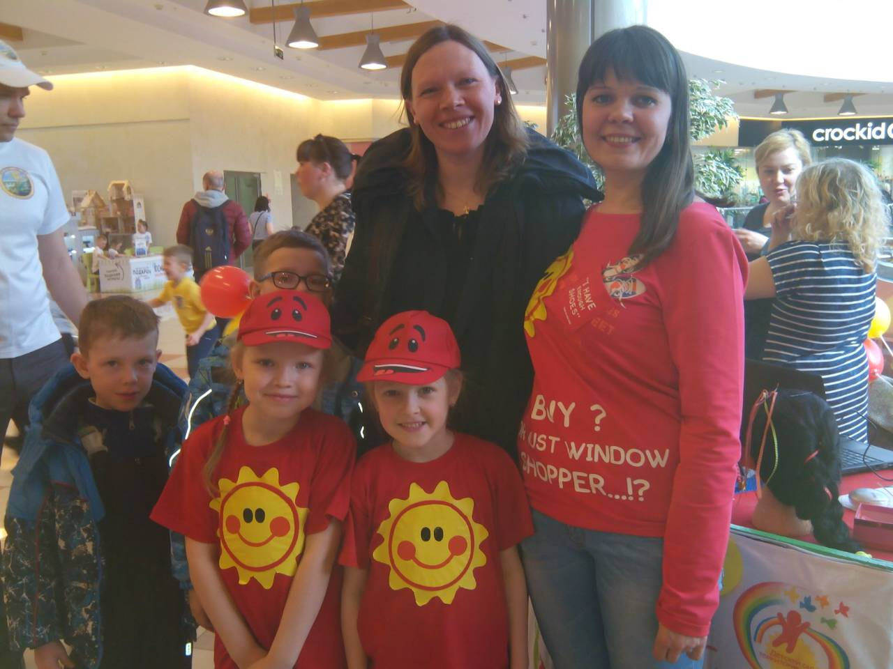
Выставка-конкурс «Каждый робот имеет шанс» Номинация «За любовь к красоте»

Slide 4
Педагогический калейдоскоп-2018.Станок для гофрирования бумаги.

Slide 5
Конкурс «Выбор. Дом моей мечты»

